Slide 1
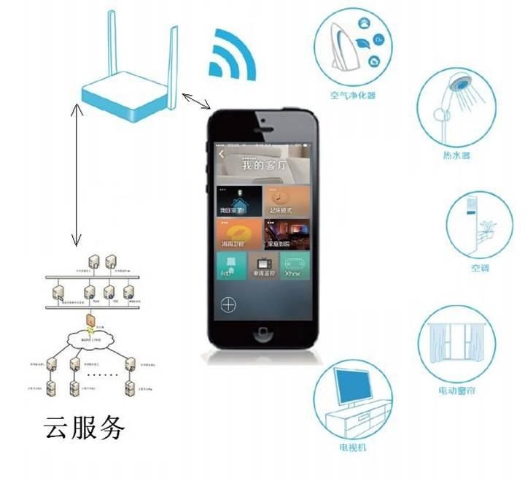
WI-FI插座

Slide 2
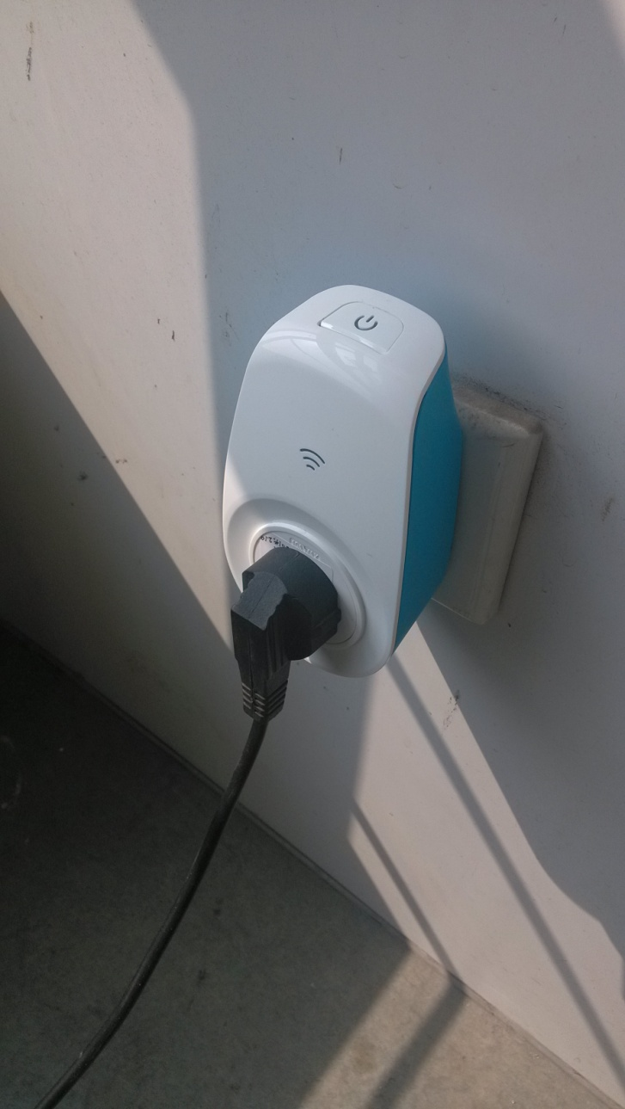
使用说明及调试
开关按钮
WIFI指示灯

Slide 3
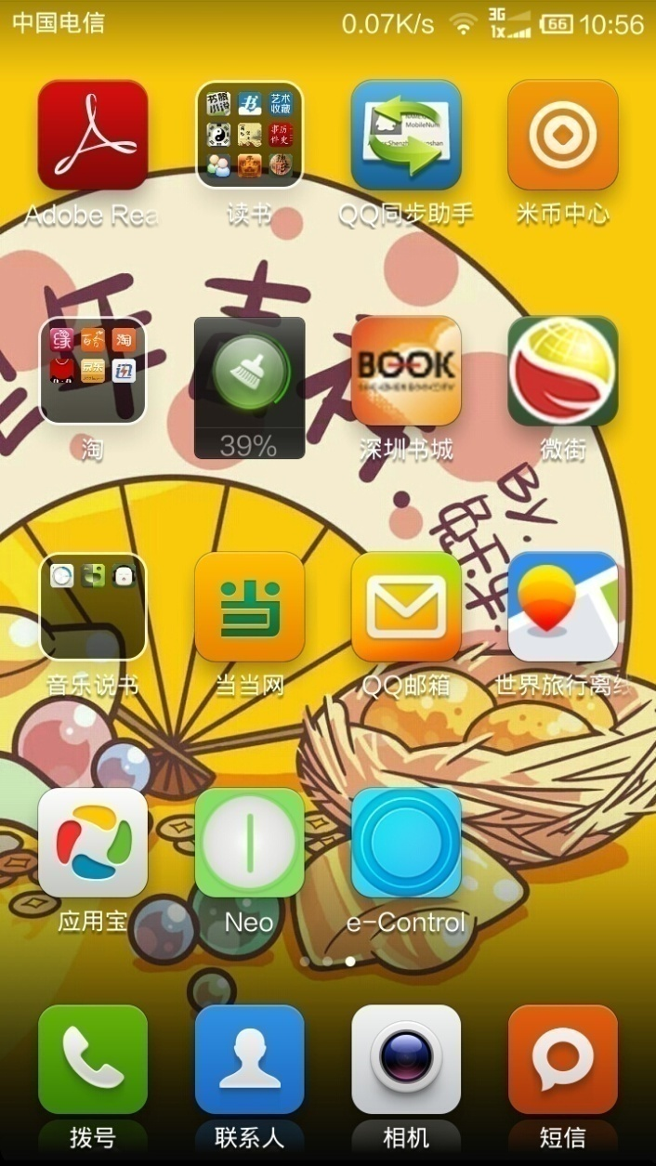
使用说明及调试
程序图标

Slide 4
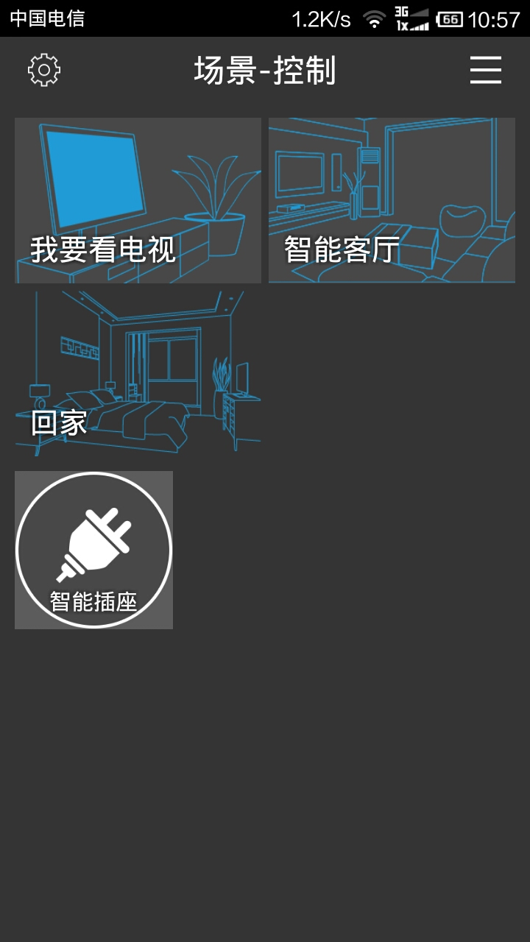
使用说明及调试

Slide 5
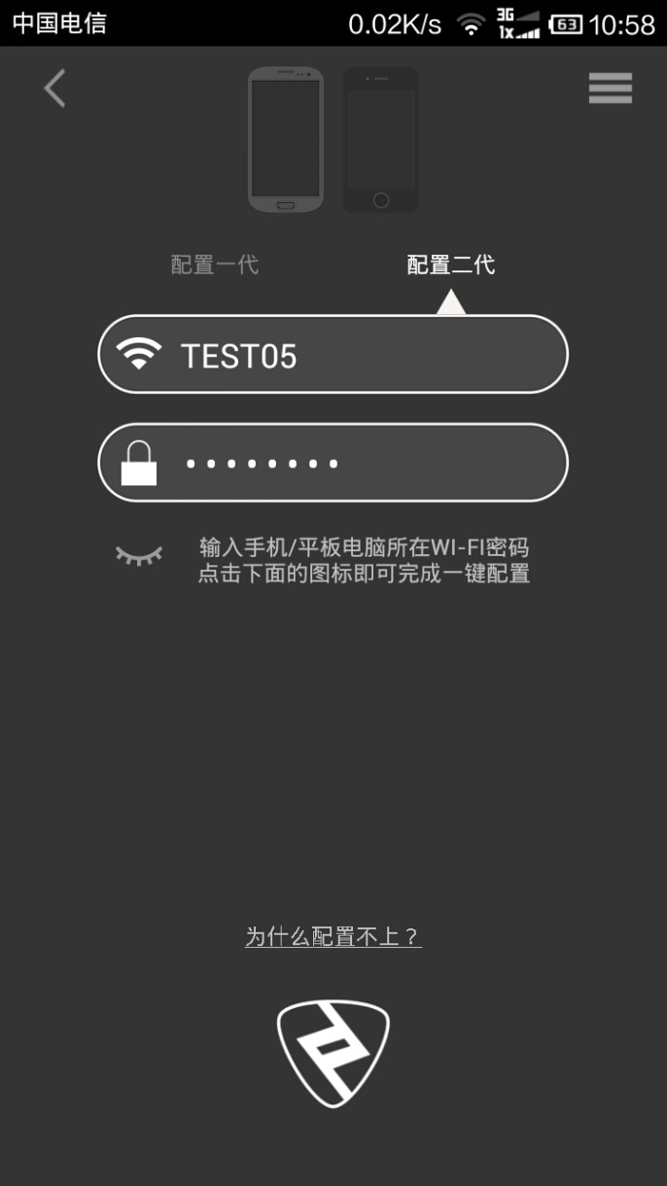
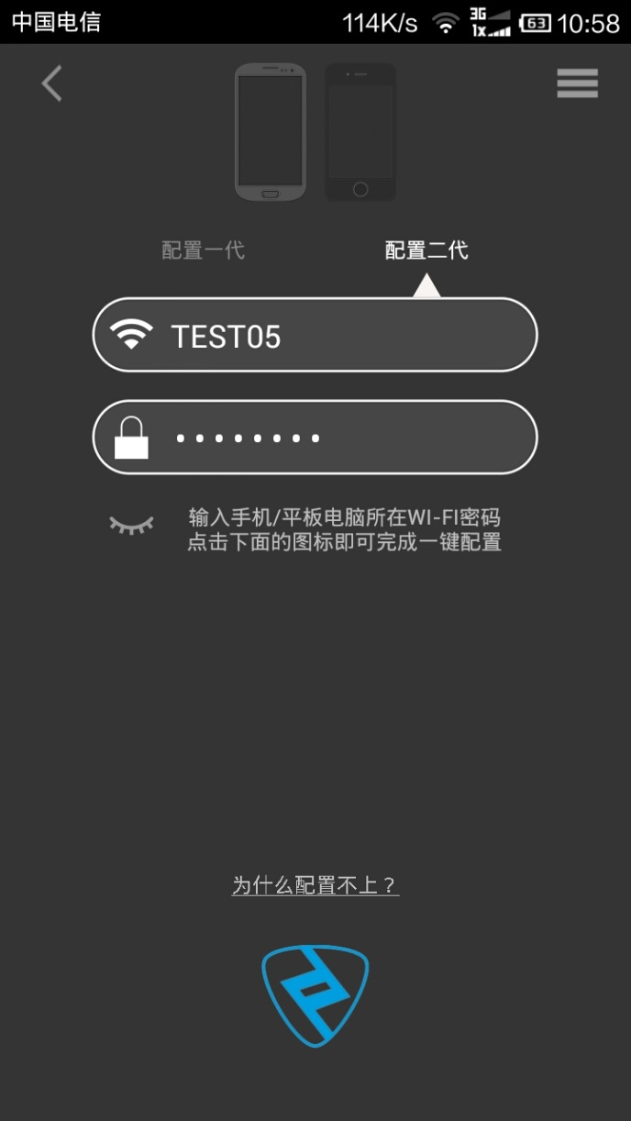
使用说明及调试
WIFI用户名
WIFI密码
（插座要与手机在同一个无线路由器下）
配置按钮（配置时，需要按WIFI插座开关按钮）

Slide 6
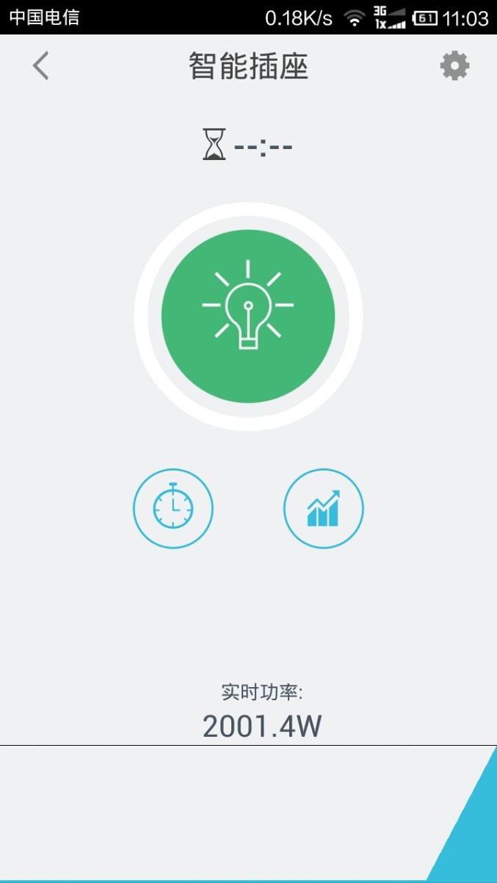
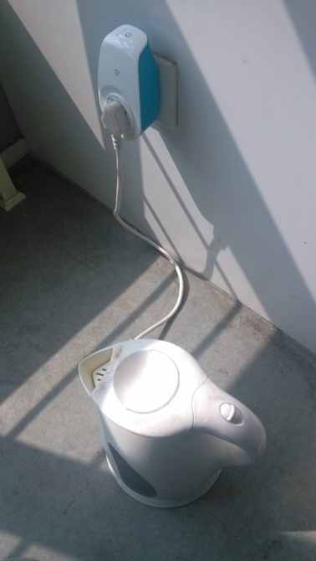
使用说明及调试
控制开关按钮
时间任务
能耗统计

Slide 7
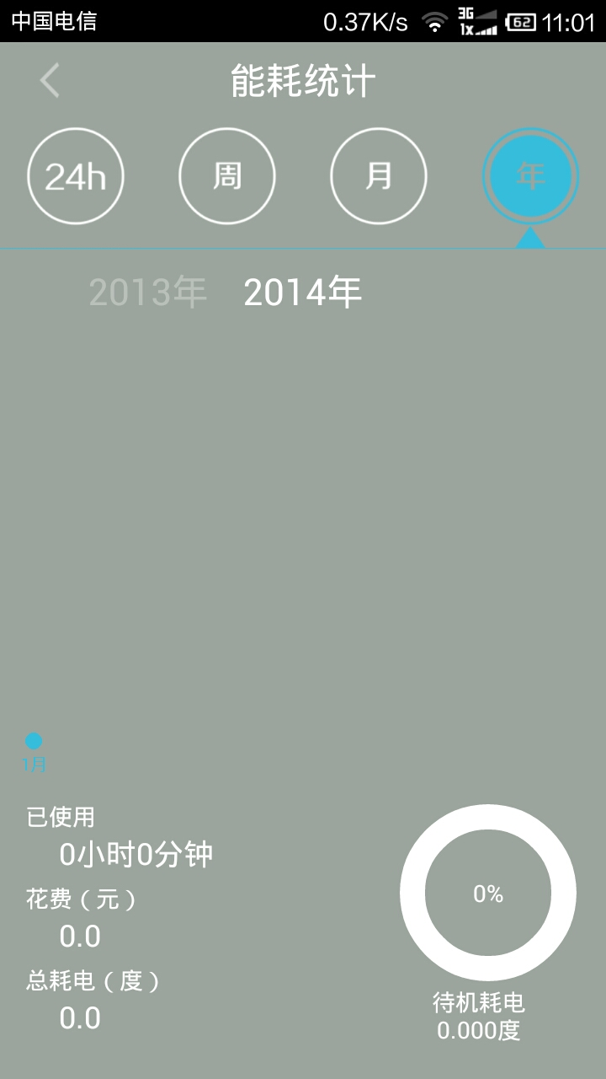
使用说明及调试

Slide 8
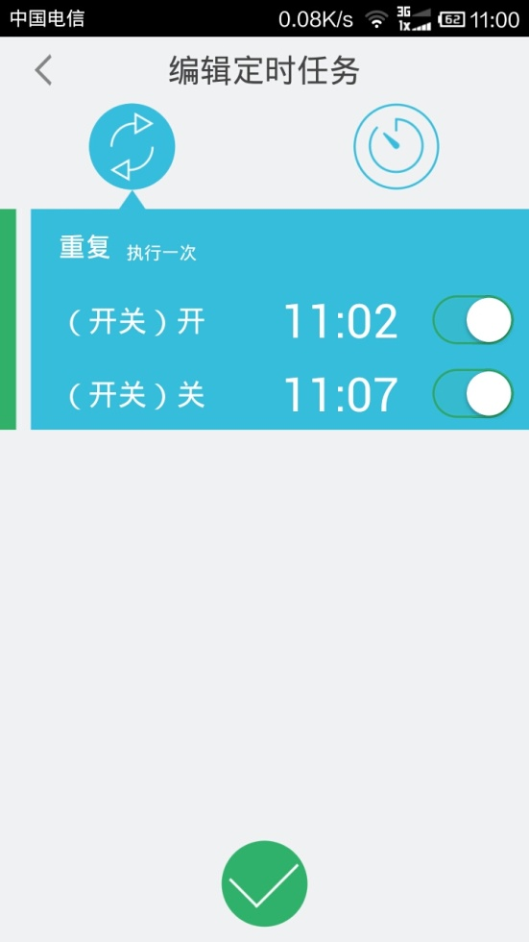
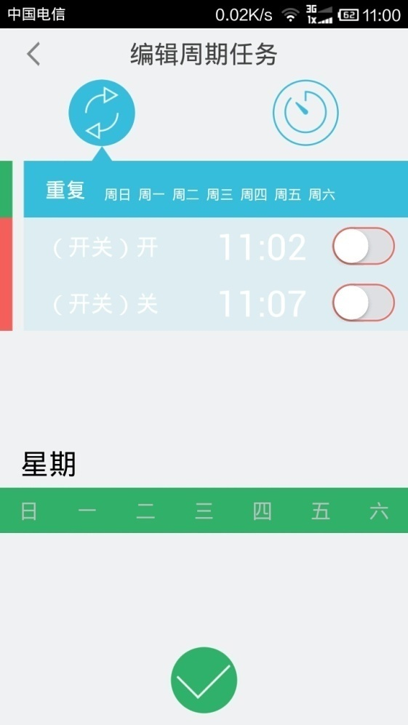
使用说明及调试

Slide 9
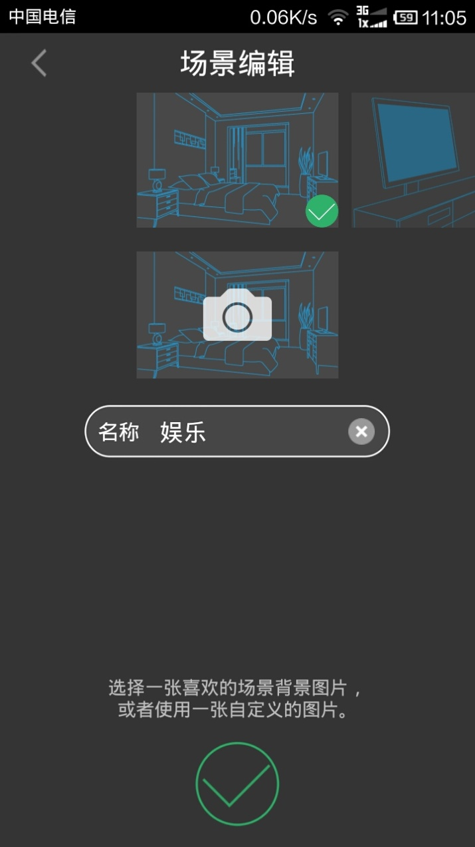
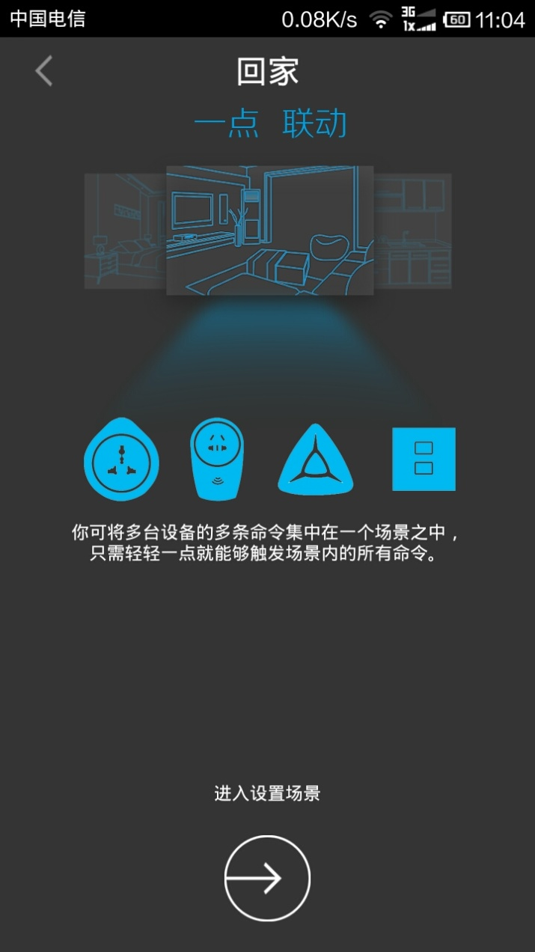
使用说明及调试

Slide 10
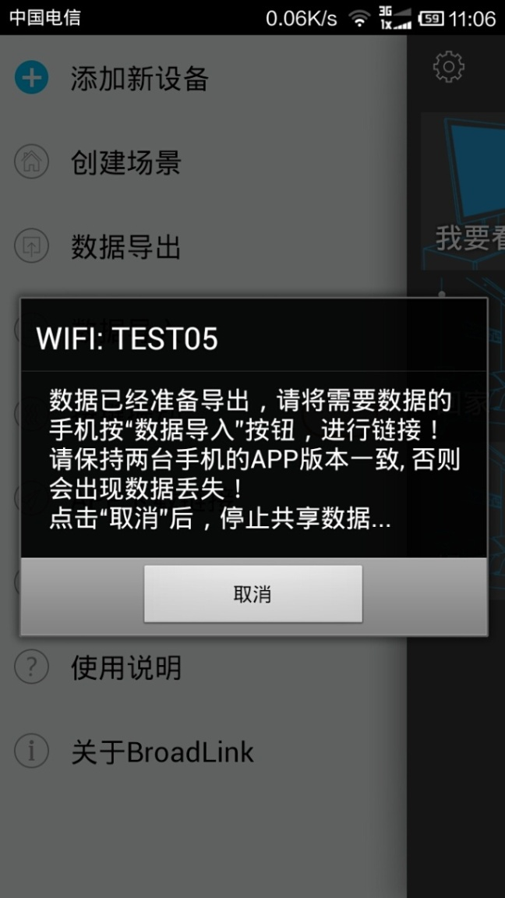
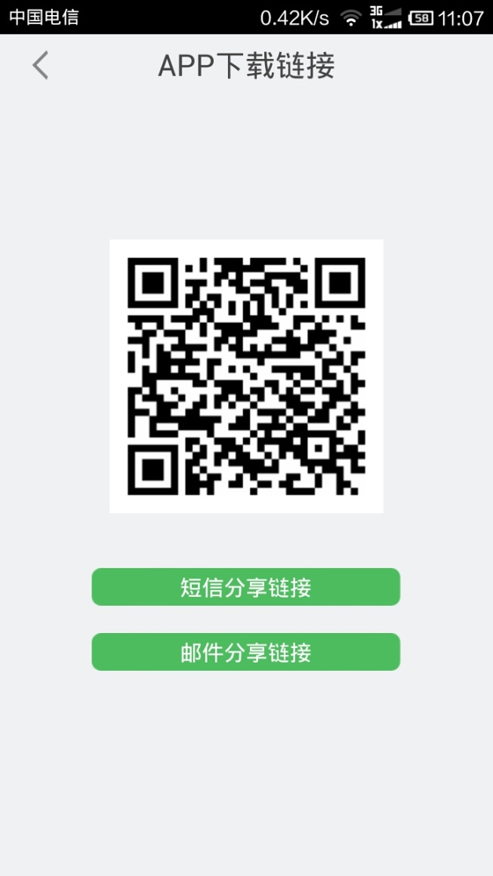
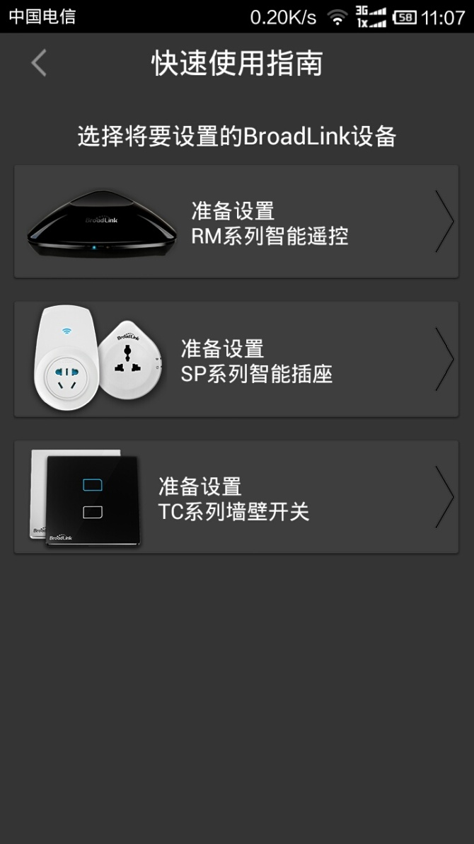
使用说明及调试

Slide 11
常见故障分析及调试
一：安全如何保证：1 别人会不会找到我的设备？
2 网络安全如何保证？
确保你的WIFI密码安全，只有知道您家上网密码并进入同一网络的手机才可以找到设备；同时APP设置了锁定功能，您配置完上锁后其他人再找不到设备；也可以在家里人手机全找到设备后锁定，以后就只有您家中人可以控制。上锁功能在“设备信息”页。
二：如果控制设备的手机丢失了怎么办？数据丢失或者不能控制怎么办？
重新下载APP后，请将设备复位到快闪重新配置。此时丢失的手机上的APP软件也不能控制您的设备。
三：什么是场景？
场景是将需要开启的设备合为一键式操控。可以理解为一连串的命令组合，按不同的时间顺序发送命令串。
四：产品出现问题怎么办，如何复位？
长按电源键，大约3秒，直到wifi指示灯出现快闪(1秒闪5-6次)，此为复位成功(即恢复出厂设置)。
五：WIFI智能插座用在哪些场合？

Slide 12
常见故障分析及调试
六：信号不稳定，网络偶尔断开连接
1：家里WIFI路由器，可以使用D_link等品牌路由器，特别指出，目前WIFI智能插座只适合2.7G的路由器，其它频段不适用。
2：路由器与插座之间的距离愿意，可更换路由器，以改善WIFI的覆盖范围。
3: 当环境内的2.4G射频信号多时，会影响WIFI通信效果。
4：考察咱们自己做的电源部分，如果电源不稳定，也会影响射频信号稳定性。 。
七：大功率的电器不能插上
目前智能插座的额定功率为220V*10A=2200瓦/220V*16A=3500瓦（理论值）。
八：当适用3G或者GPRS时，产品控制有时间延迟，约3s
1：与当地网络供应商有关系，目前我们的云服务器在国外，也即意味说我们的控制信号用先到国外，然后再到国内，之间有延时及控制不到的情况是会有发生。
2：跟服务器的性能及网站软件有关，后期会继续优化。
3：跟手机客户端软件有关，后期会继续优化。
九： 产品在更换wifi环境后，不能自动识别并复位
需要从新设置

